Slide 1
Formacion Integral
Estadísticas (parte III)

Slide 2
Estadística básicas en planillas de cálculos
Discusión de las respuestas del formulario de la clase anterior

Slide 3
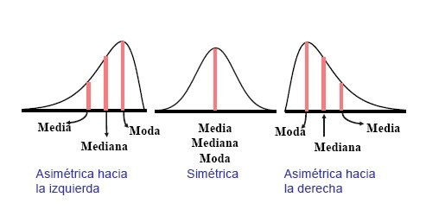
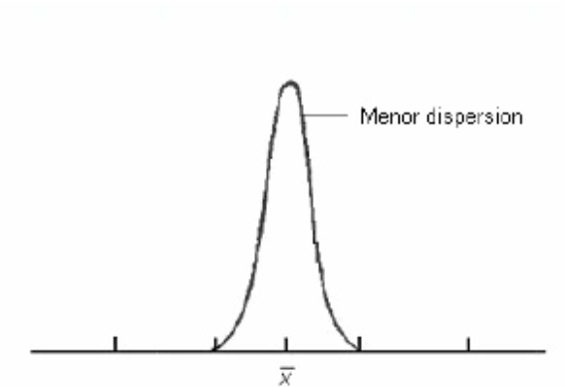
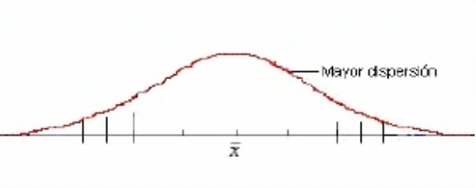
Estadística básicas en planillas de cálculos
DISCUSIÓN:
También existen medidas de dispersión (cómo el desvío estándar usado en el ejercicio anterior). Nunca debe evaluarse solamente las medidas tendencia central, porque si desconocemos el comportamiento de “cómo están repartidos los valores” tendremos una visión incompleta.
La elección y el uso de estas medidas dependen del caso a estudiar.

Slide 4
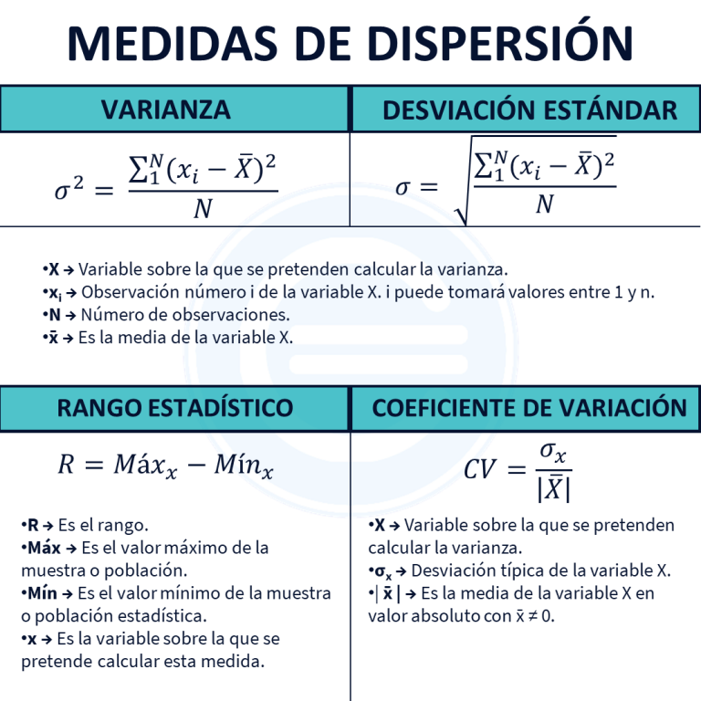
Estadística básicas en planillas de cálculos
DISCUSIÓN:
También existen medidas de dispersión (cómo el desvío estándar usado en el ejercicio anterior). Nunca debe evaluarse solamente las medidas tendencia central, porque si desconocemos el comportamiento de “cómo están repartidos los valores” tendremos una visión incompleta.
La elección y el uso de estas medidas dependen del caso a estudiar.

Slide 5
Recuperando lógica en Planillas de Cálculos
Utilizando funciones lógicas y operadores, calcular en una tabla las notas finales, según el criterio de aprobación de cada materia:
-Matemática: se extrae el promedio de los tres exámenes, si el promedio es menor a 7 no se debe mostrar una nota sino el texto “Recupera”.
-Lengua: Si desaprobó al menos un examen (>7), “Recupera”, en caso contrario, se extrae el promedio (luego ver si le da el promedio).
-Ciencias naturales: “Recupera” solo si desaprobó dos exámenes o si el promedio no alcanza al 7 “recupera”. En caso contrario se muestra el promedio.
-Ciencias sociales: “Recupera” si desaprobó los tres exámenes o si su promedio no alcanza al 7. En caso contrario se muestra el promedio.
2. Realice un gráfico que permita visualizar una comparación entre de resultados en las distintas instituciones. Elija qué atributo desea comparar y justifique la elección del tipo de gráfico.

Slide 6
Recuperando lógica en Planillas de Cálculos
3-En Lengua, ¿hay gente que el promedio le da 7 pero recupera porque se llevó una? ¿Cuántas personas?
4- Realice un gráfico que muestre de una sola vez, la cantidad de personas que aprobaron o no matemática dado que aprobaron o no lengua (explorar entre los distintos tipos de gráficos cuál podría usarse)
5- Realizar un gráfico Radial para el alumno 1 en los tres examenes de ciencias sociales

